Slide 1

МИНОБРНАУКИ РОССИИ федеральное государственное бюджетное образовательное учреждение высшего образования «Казанский национальный исследовательский технологический университет» (ФГБОУ ВО «КНИТУ»)
Разработка веб-приложения для магазина органических продуктов
Выпускная квалификационная работа
На тему: «Разработка веб-приложения для магазина органических продуктов»
Руководитель: Хамдеев И.И Доцент, к.т.н., доцент каф. ВМ
Выполнила: студентка гр. 4301-21 Шайдуллина К.Ш.
Казань 2024

Slide 2
Актуальность
В настоящее время растет количество людей, выбирающих здоровое питание и образ жизни, что увеличивает спрос на магазины органических продуктов. Создание веб-приложения для такого магазина упрощает процесс покупки, улучшает работу с клиентами и повышает конкурентоспособность.
Вследствие этого, разработка такого приложения актуальна, и обладает хорошей перспективой для изучения и реализации.

Slide 3
Постановка задачи
Целью дипломного проекта "Разработка веб-приложения для магазина органических продуктов" является создание современного и удобного веб-приложения, которое позволит клиентам легко выбирать, заказывать и покупать органические продукты, а также получать актуальную информацию о них.
Задачи:
Изучение предметной области
Формирование структуры приложения
Построение базы данных
Написание кода серверной части
Написание кода клиентской части
Объединение сторон клиента и сервера

Slide 4
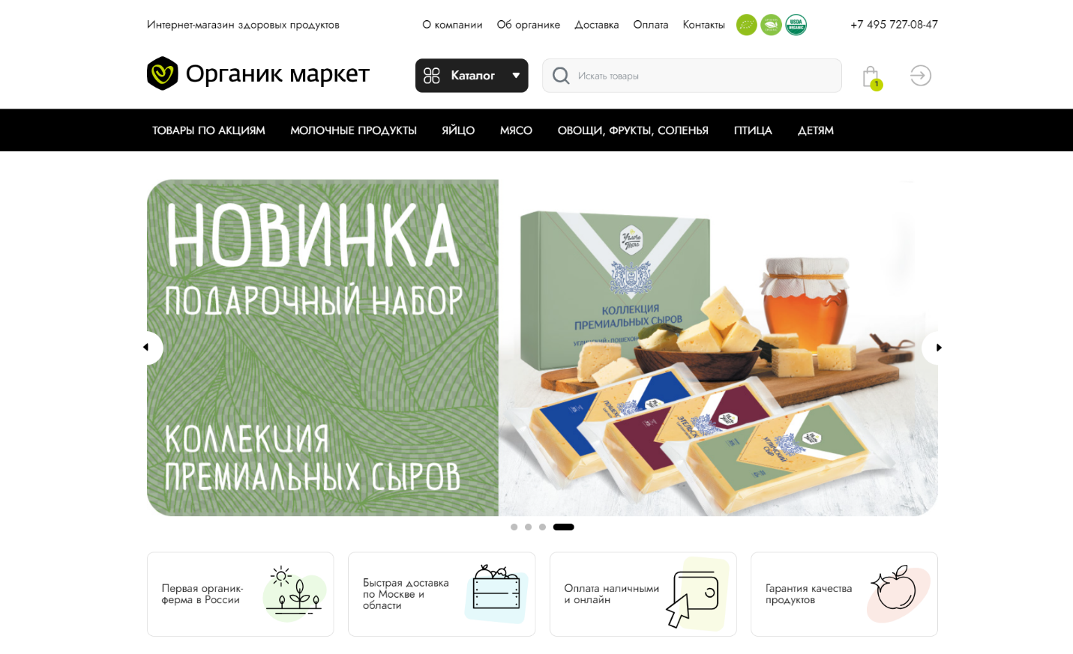
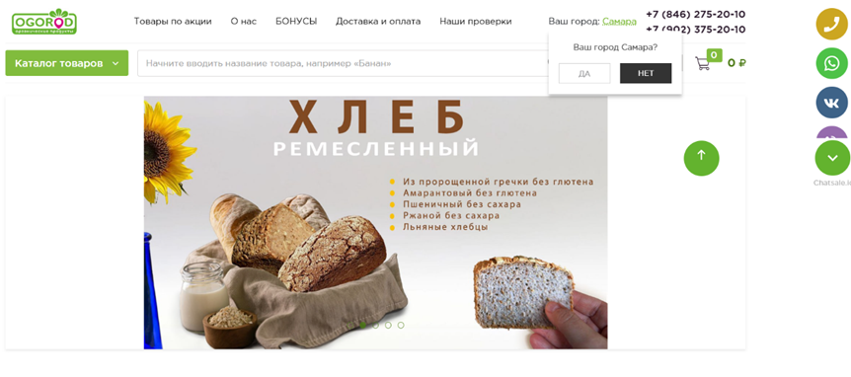
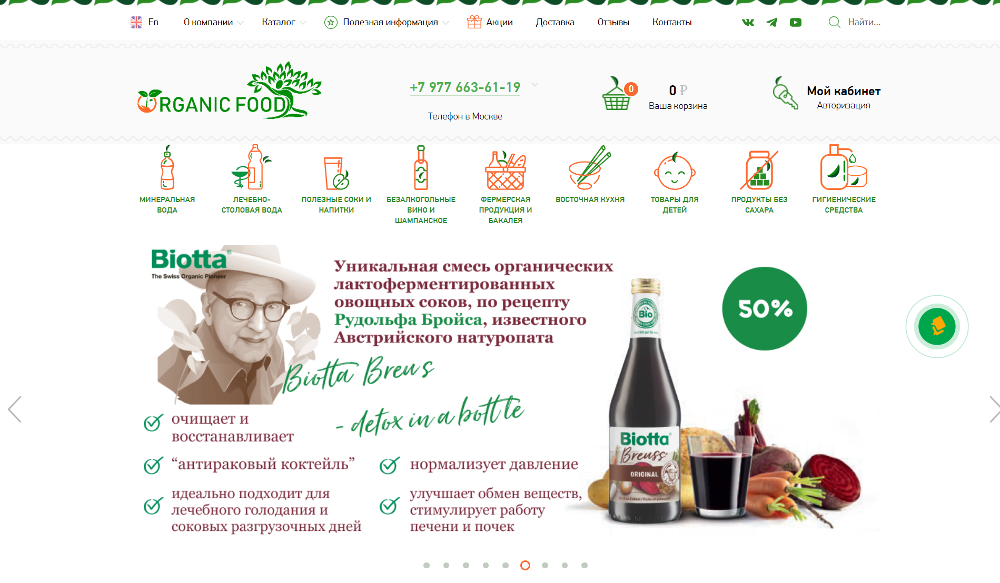
Аналоги
Organicmarket.ru
+ Широкий выбор продуктов
- Недостаток информации о товарах и поставщиках
Ogorod-shop.ru
+ Наличие сертификатов у продукции
- Неудобный пользовательский интерфейс
Organicfood.ru
+ Информация о поставщиках
- Перегруженный интерфейс
- Наличие товаров, не соответствующих тематике магазина

Slide 5





Технологии и инструменты

Slide 6
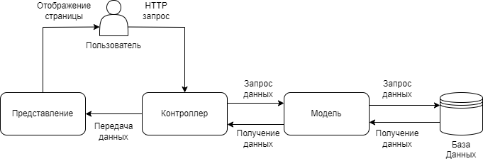
Архитектура приложения

Slide 7
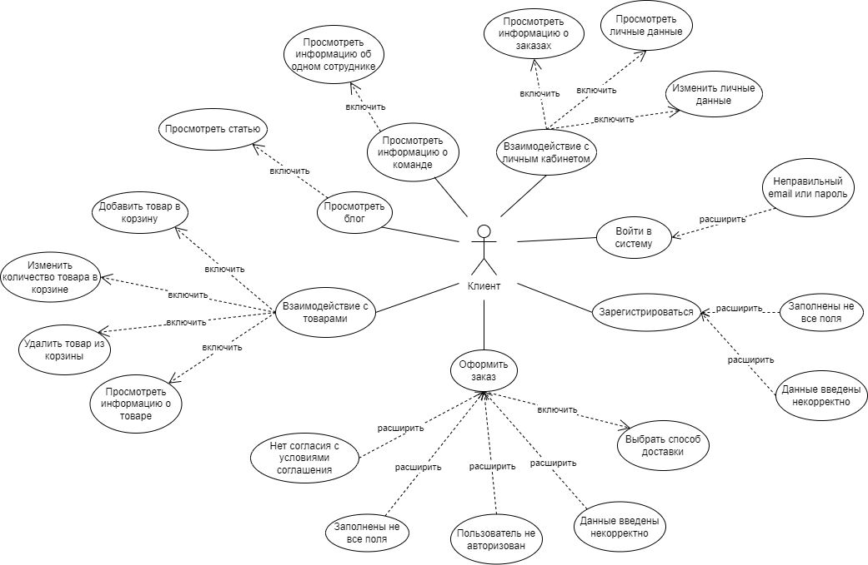
Диаграмма вариантов использования (Клиент)

Slide 8
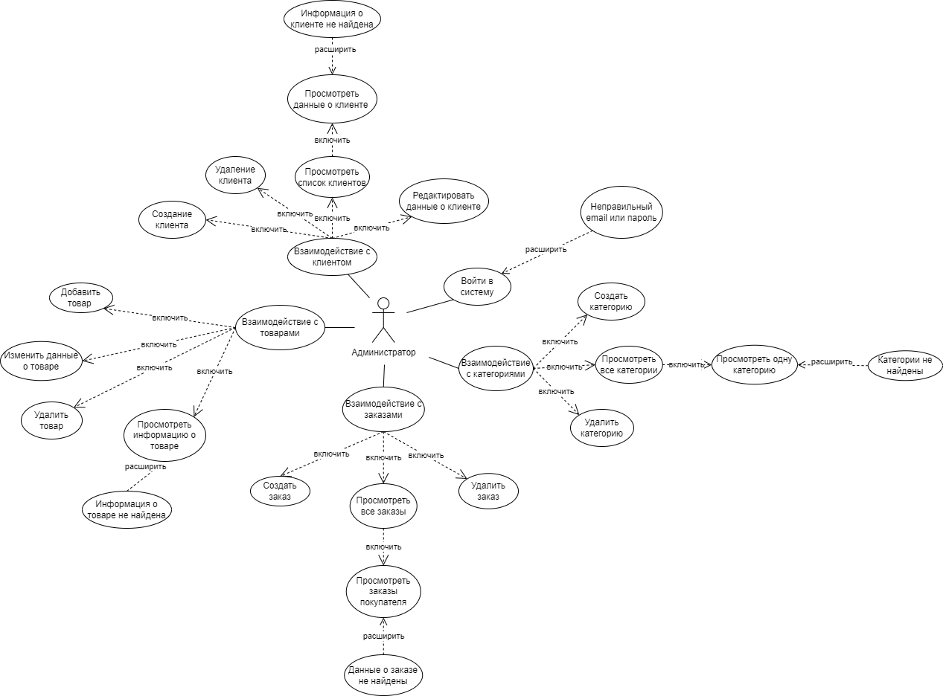
Диаграмма вариантов использования (Администратор)

Slide 9
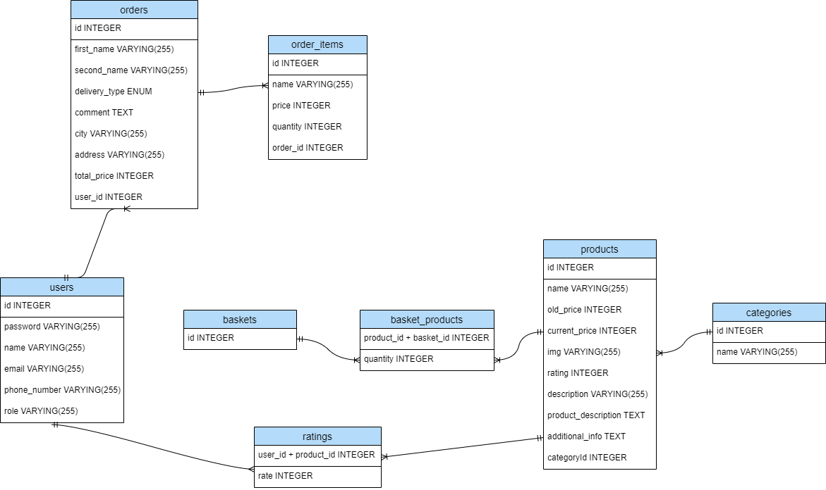
ER модель базы данных

Slide 10
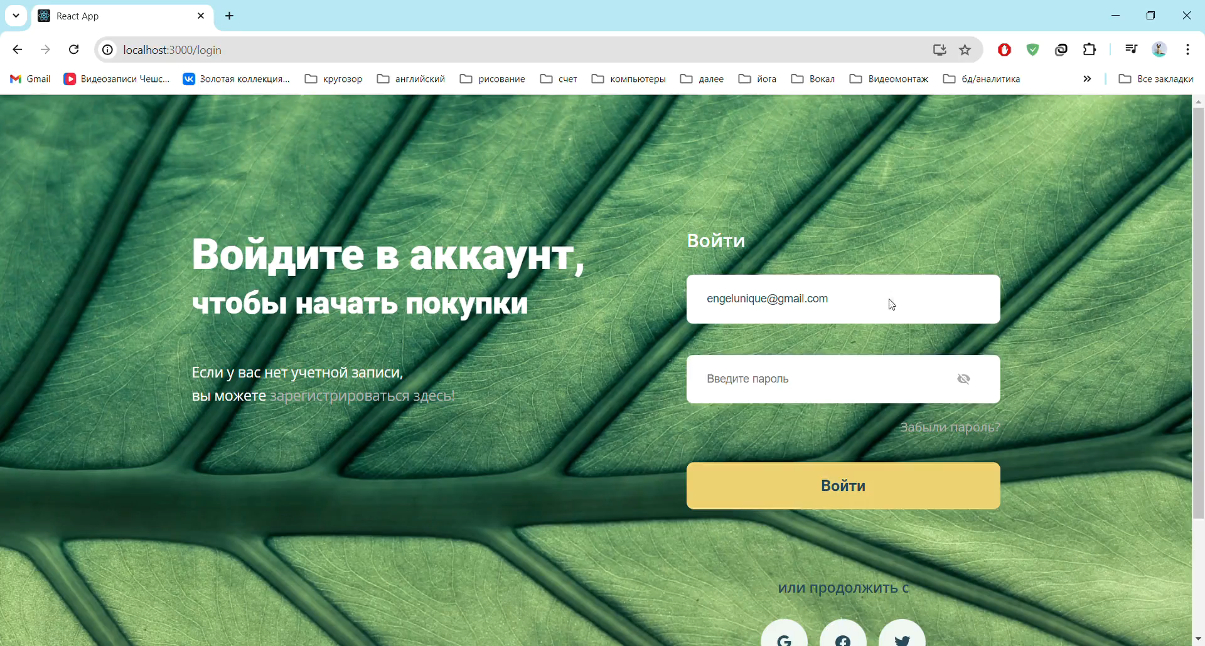
Демонстрация работы приложения

Slide 11
Заключение
Было создано веб-приложение для магазина органических продуктов, позволяющее клиентам легко выбирать, заказывать и покупать органические продукты, а также получать актуальную информацию о них.
Для создания приложения были использованы различные технологии. В клиентской части применялся React, что позволило создать интерактивный и отзывчивый пользовательский интерфейс. Серверная часть была реализована с использованием Node.js и Express.js, что позволило обеспечить надежную и производительную обработку запросов и взаимодействие с базой данных PostgreSQL.

Slide 12
Спасибо за внимание!

